Slide 1
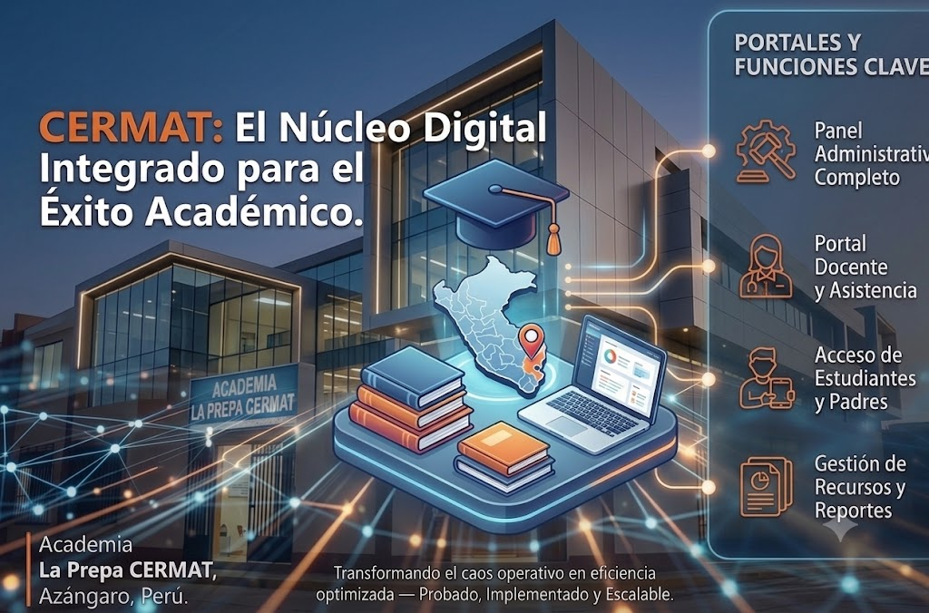

Slide 2
SUSTENTACIÓN · LÍNEA CE01 — GESTIÓN DE TECNOLOGÍAS DE INFORMACIÓN
Diagnóstico, Business Case,
Plan de Gestión y Modelado de Procesos
Plataforma Web Integral de Gestión Académica CERMAT — un sistema en producción, no un prototipo.
LÍDER
INTEGRANTE
INTEGRANTE
INTEGRANTE
David Robert Yucra Mamani
Gladys Rosaura Yana Pari
Denilson Leeke Mamani Flores
Cárdenas Vilca Rennzo
Academia La Prepa Cermat · Azángaro, Perú 9° ciclo Perfil de Egreso (EPE) 2026
Duración objetivo: 15 minutos
Notes:
(Presenta: David Robert Yucra Mamani) "Buenas tardes. Vamos a sustentar la línea CE01 de nuestro perfil de egreso: cuatro entregables que explican por qué se construyó la Plataforma CERMAT, no solo cómo. Tenemos 15 minutos, así que vamos directo al punto."

Slide 3
AGENDA · 15 MINUTOS
Cuatro entregables, un mismo hilo: del diagnóstico a la ejecución
E1
Diagnóstico Organizacional y Alineamiento Estratégico
Expone: David Robert Yucra Mamani
CE0111–CE0115
E2
Business Case del Proyecto
Expone: Denilson Leeke Mamani Flores
CE0113
E3
Plan de Gestión del Proyecto
Expone: Cárdenas Vilca Rennzo
CE0121–CE0125
E4
Modelado de Procesos AS-IS / TO-BE
Expone: Gladys Rosaura Yana Pari
CE0131–CE0135
Documentacion: https://yucradavid.github.io/Perfil-de-egreso-Plataforma-Web-Integral-CERMAT/
Apertura y cierre a cargo de David Robert Yucra Mamani · Total estimado: ~14:00, con margen hasta 15:00
Notes:
(Presenta: David Robert Yucra Mamani) "El orden es siempre el mismo: primero por qué era necesario el proyecto, después por qué esta solución y no otra, cómo se organizó, y qué cambió en la práctica. Cada uno de nosotros expone un entregable."

Slide 4
01
ENTREGABLE 01
Diagnóstico Organizacional y Alineamiento Estratégico
Diagnóstico organizacional · Alineamiento estratégico · Caso de negocio · Roadmap de tecnología · Matriz de riesgos estratégicos
EXPONE
TIEMPO ASIGNADO
David Robert Yucra Mamani
3:30

Slide 5
E1 · 1.1 CONTEXTO ORGANIZACIONAL
Una academia privada donde el seguimiento al alumno es el diferenciador comercial
ESTRUCTURA
SECTOR
Dirección general → coordinación académica/secretaría → docentes por ciclo → auxiliares → alumnos y padres.
Educación básica privada en Azángaro, Puno — varias academias compitiendo por matrícula, donde organización y comunicación con padres son el diferenciador.
CADENA DE VALOR
Captación
(sitio, redes)
→
Pre-matrícula
→
Matrícula
y cobro
→
Dictado por
sede/grupo/turno
→
Seguimiento de
asistencia
→
Comunicación
con padres
→
Egreso /
renovación
Expone: David Robert Yucra Mamani · ⏱ 45s
4 / 22
Notes:
"Antes de hablar del sistema, hay que entender la academia: es un negocio donde los padres eligen según qué tan organizada se ve la institución. Por eso el seguimiento del alumno no es un detalle técnico, es el argumento de venta de CERMAT."

Slide 6
E1 · 1.2 ANÁLISIS ESTRATÉGICO
FODA: la plataforma ataca justo las debilidades y amenazas del negocio
FORTALEZAS
OPORTUNIDADES
Plataforma digital propia con portales por rol, control de asistencia por QR, matrícula pública conectada al flujo interno.
Crecimiento de matrícula frente a competidores menos digitales; réplica a nuevas sedes con bajo costo marginal.
DEBILIDADES
AMENAZAS
Dependencia de un equipo técnico pequeño; procesos históricos aún en transición hacia el flujo digital.
Competencia con marketing agresivo; regulación de protección de datos de menores de edad.
Expone: David Robert Yucra Mamani · ⏱ 55s
5 / 22
Notes:
"Hicimos este FODA sobre la academia, no sobre el sistema. Las dos fortalezas que mencionamos — portales por rol y QR — ya existen, no son promesas. Y las amenazas, como la protección de datos de menores, las resolvemos en la línea de infraestructura."

Slide 7
E1 · 1.3 DIAGNÓSTICO DIGITAL
Antes de la plataforma no existía ningún sistema propio
ANTES DEL SISTEMA
CONSECUENCIAS
• Formularios no integrados
• Gestión manual de alumnos
• Asistencia poco trazable
• Pagos separados de la matrícula
• Sin portales diferenciados por rol
• Duplicidad de datos
• Baja visibilidad operativa
• Riesgo de errores en cupos
• Demora en la atención a padres
Expone: David Robert Yucra Mamani · ⏱ 45s
6 / 22
Notes:
"El nivel de madurez digital era medio-alto para el sector — ya hay una plataforma en producción — pero antes de ella, CERMAT operaba exactamente como el resto de academias de la zona: cuadernos, Excel y mensajería informal."

Slide 8
E1 · 1.4 IDENTIFICACIÓN DEL PROBLEMA
La tesis del diagnóstico
“Academia La Prepa Cermat necesitaba centralizar su gestión académica y administrativa porque operaba con canales dispersos y procesos manuales que generaban duplicidad de datos y baja visibilidad operativa.”
CAUSA RAÍZ
IMPACTO ESTRATÉGICO
Sin sistema propio históricamente; crecimiento de sedes/ciclos/alumnos sin que la gestión escalara junto con ese crecimiento.
Riesgo de perder matrículas frente a competidores mejor organizados; decisiones de dirección con información incompleta.
Expone: David Robert Yucra Mamani · ⏱ 50s
7 / 22
Notes:
"Esta frase es el punto de partida de todo el perfil de egreso: el Business Case la retoma para justificar la inversión, y la línea de Ingeniería de Software la resuelve técnicamente."

Slide 9
02
ENTREGABLE 02
Business Case del Proyecto
Objetivos SMART · alternativas evaluadas · costos y beneficios · riesgos iniciales
EXPONE
TIEMPO ASIGNADO
Denilson Leeke Mamani Flores
3:00

Slide 10
E2 · 2.1 OBJETIVOS Y BENEFICIOS
Tres objetivos medibles, los tres ya cumplidos
OBJETIVO 1
OBJETIVO 2
OBJETIVO 3
BENEFICIO ESPERADO
Centralizar matrícula, pagos y asistencia — 21 colecciones de datos operativas documentadas.
4 portales por rol + consulta pública para padres — rutas protegidas verificables en el código.
Asistencia por código QR — tokens y registros con trazabilidad real.
Menos horas administrativas perdidas, menor riesgo de error en cobros, más confianza de los padres.
Expone: Denilson Leeke Mamani Flores · ⏱ 40s
9 / 22
Notes:
"No son objetivos a futuro: los tres ya están en producción. Eso es lo que hace que este business case sea distinto — no estamos proyectando, estamos evaluando algo que ya funciona."

Slide 11
E2 · 2.2 ANÁLISIS DE ALTERNATIVAS
Por qué no un Excel, por qué no un SaaS genérico
Criterio (escala 1–5) | A. Manual | B. SaaS de terceros | C. Plataforma propia
Costo total a 3 años | 2 | 2 | 4
Ajuste al flujo real de CERMAT | 1 | 2 | 5
Control y propiedad de los datos | 3 | 2 | 5
Velocidad de evolución futura | 1 | 2 | 4
Total | 7 | 8 | 18
Expone: Denilson Leeke Mamani Flores · ⏱ 50s
10 / 22
Notes:
"La diferencia no está en el costo — el SaaS incluso pesa parecido en costo aparente. Está en el ajuste al flujo real: sedes, ciclos, turnos y grupos de CERMAT no son genéricos, y una plataforma propia es la única opción que se adapta al 100% y deja los datos en manos de la institución."

Slide 12
E2 · 2.4 ESTIMACIÓN DE COSTOS
Sin licencias recurrentes, con costo operativo variable
INVERSIÓN INICIAL
COSTOS RECURRENTES
Horas de desarrollo del equipo propio, stack de código abierto (React, Node.js, MySQL, Python) — sin licencias.
Plan de Firebase según uso (Firestore/Storage/Auth), dominio y hosting de la SPA.
MANTENIMIENTO
CAPA LOCAL
Horas de soporte y evolución — más de 90 documentos de fase y auditoría respaldan ese trabajo continuo.
Servidor local, UPS y conectividad de respaldo, dimensionados en la línea de Infraestructura.
Expone: Denilson Leeke Mamani Flores · ⏱ 40s
11 / 22
Notes:
"Aclaramos siempre que estas cifras son estimadas para fines de sustentación, no reemplazan la contabilidad formal de la institución — eso es parte de la honestidad técnica de todo este perfil de egreso."

Slide 13
E2 · 2.5 RIESGOS INICIALES
Riesgos identificados desde el negocio, no solo desde la técnica
Riesgo | Impacto preliminar
Dependencia de un equipo técnico reducido | Medio-alto — mitigado documentando el sistema exhaustivamente (este perfil de egreso).
Cambios regulatorios de protección de datos de menores | Medio — mitigado con las políticas de la línea de Infraestructura (CE0321).
Resistencia al cambio del personal | Bajo-medio — mitigado por la simplicidad de los portales por rol.
Expone: Denilson Leeke Mamani Flores · ⏱ 35s
12 / 22
Notes:
"El riesgo más real es el primero: somos un equipo pequeño. Por eso insistimos tanto en documentar todo — este perfil de egreso es, literalmente, la mitigación de ese riesgo."

Slide 14
03
ENTREGABLE 03
Plan de Gestión del Proyecto
Acta de constitución · alcance (EDT) · cronograma · costos · riesgos · enfoque ágil
EXPONE
TIEMPO ASIGNADO
Cárdenas Vilca Rennzo
3:15

Slide 15
E3 · 3.1 ACTA DE CONSTITUCIÓN
Quién lo pidió, qué se prometió, qué quedó fuera
SPONSOR
ALCANCE PRELIMINAR
Dirección de Academia La Prepa Cermat.
Sitio público, matrícula, ciclos/grupos/sedes, pagos, asistencia QR, portales por rol, recursos/blog/talleres.
RESTRICCIONES
SUPUESTOS
Equipo de desarrollo reducido; sin pasarela de pagos automática ni app móvil nativa en esta fase.
Los administradores validan las reglas de negocio; Firestore es la fuente principal de datos operativos.
Expone: Cárdenas Vilca Rennzo · ⏱ 40s
14 / 22
Notes:
"Marcamos con claridad qué NO incluye esta fase — pasarela de pagos automática y app móvil nativa — para que el jurado vea que el alcance fue una decisión consciente, no un olvido."

Slide 16
E3 · 3.2 GESTIÓN DEL ALCANCE (EDT / WBS)
Siete ramas de trabajo, cada una trazable a código real
Sitio público
Inicio, ciclos, sedes, blog, contacto
Gestión académica
Ciclos, categorías, grupos, cupos, turno
Matrícula y pagos
Matrícula pública, estados, cuotas
Usuarios y roles
Admin, docente, estudiante, auxiliar
Asistencia QR
Tokens, registros, consulta para padres
Contenidos
Recursos, blog, talleres
Infraestructura
Reglas Firestore, API REST, MySQL, PM2
Expone: Cárdenas Vilca Rennzo · ⏱ 45s
15 / 22
Notes:
"Cada rama de esta EDT no es teórica: corresponde uno a uno con una carpeta features/ real del repositorio, con su propio esquema de datos y sus propias pantallas."

Slide 17
E3 · 3.3 GESTIÓN DEL CRONOGRAMA
Ejecución iterativa por fases, documentada en el repositorio
Hito | Contenido representativo
Fundacional | Home público, header/navegación, hero, footer.
Académico | Ciclos, grupos, sedes, categorías, modalidad/turno.
Matrícula y estados | Máquina de estados de matrícula, cupos, activación.
Crítico / seguridad | Reglas de Firestore, deduplicación, payload de matrícula.
UX administrativa | Sidebar responsivo, formularios, KPIs de matrícula/pagos.
Calidad | Higiene de lint, tipado seguro, auditoría global.
Cierre EPE | Este perfil de egreso completo.
Expone: Cárdenas Vilca Rennzo · ⏱ 50s
16 / 22
Notes:
"Más de 90 documentos de fase y auditoría respaldan este cronograma — no es una promesa retroactiva, es historial real verificable por control de versiones."

Slide 18
E3 · 3.5–3.6 RIESGOS Y ENFOQUE ÁGIL
Ágil iterativo por fases, no Scrum forzado
RIESGO PRINCIPAL
ENFOQUE DE TRABAJO
Regresiones al modificar reglas de seguridad de Firestore — probabilidad media, impacto alto. Se mitiga con verificación manual documentada antes de publicar.
Sin sprints de calendario fijo: fases temáticas cerradas, cada una un incremento entregado y documentado antes de iniciar la siguiente.
Expone: Cárdenas Vilca Rennzo · ⏱ 45s
17 / 22
Notes:
"Decidimos ser honestos: no forzamos una notación Scrum que no usamos de verdad. Nuestro backlog priorizado por dominio funciona igual, solo que con otro nombre — fases, no sprints."

Slide 19
04
ENTREGABLE 04
Modelado de Procesos AS-IS / TO-BE
Proceso analizado: matrícula de un alumno a un ciclo/grupo
EXPONE
TIEMPO ASIGNADO
Gladys Rosaura Yana Pari
2:35

Slide 20
E4 · 4.1 PROCESO ACTUAL (AS-IS)
Antes: todo manual, nada conectado
Padre/postulante
consulta
→
Secretaría anota en
cuaderno/Excel
→
Verificación manual
de cupo
→
Pago en efectivo +
recibo físico
→
Dirección aprueba
presencialmente
→
Matriculado sin
confirmación digital
PROBLEMAS DETECTADOS
Duplicidad de registros, riesgo real de sobre-cupo (dos registros manuales pueden desincronizarse), pago desconectado del estado de matrícula, nula trazabilidad para auditoría.
Expone: Gladys Rosaura Yana Pari · ⏱ 45s
19 / 22
Notes:
"Antes, confirmar una matrícula tomaba de un día a varios días, y el padre no recibía ninguna confirmación formal — todo dependía de una llamada o de la memoria de secretaría."

Slide 21
E4 · 4.2 PROCESO PROPUESTO (TO-BE)
Ahora: validación automática de principio a fin
Pre-matrícula
pública en línea
→
Validación automática:
ciclo abierto + cupo
→
Registro
'pendiente'
→
Admin revisa y
aprueba en el panel
→
Pago con
trazabilidad de cuotas
→
Activación automática
+ código al padre
AUTOMATIZACIONES INCORPORADAS
Validación transaccional de cupo (evita sobre-matrícula), deduplicación por alumno/ciclo, generación automática del acceso y del código de consulta de asistencia.
Expone: Gladys Rosaura Yana Pari · ⏱ 50s
20 / 22
Notes:
"Esto no es diagrama de intención: está implementado en features/enrollments del repositorio, con auditoría propia documentando la deduplicación."

Slide 22
E4 · 4.3 ANÁLISIS COMPARATIVO
La mejora, en cuatro dimensiones
Dimensión | AS-IS | TO-BE | Mejora
Tiempo de confirmación | Horas a días | Minutos | Reducción drástica de espera
Riesgo de sobre-cupo | Real | Eliminado | Mejora de confiabilidad
Trazabilidad de pagos | Desconectada | Vinculada 1:1 | Mejora de auditoría
Confirmación al padre | Ninguna formal | Automática | Menos llamadas a secretaría
META
ANTES VS. AHORA
0 incidentes de sobre-cupo
Días → minutos, tiempo de aprobación
Expone: Gladys Rosaura Yana Pari · ⏱ 45s
21 / 22
Notes:
"Este cuadro es el cierre de la línea CE01: el diagnóstico identificó el problema, el business case lo justificó económicamente, el plan lo organizó, y este modelado prueba, dimensión por dimensión, que el proceso realmente mejoró."

Slide 23
CIERRE · LÍNEA CE01
De un diagnóstico honesto a un sistema que ya opera
Diagnóstico, business case, plan de gestión y modelado de procesos: cuatro entregables que explican por qué se construyó la Plataforma CERMAT, no solo cómo.
Academia La Prepa Cermat · Azángaro, Perú · 9° ciclo · Perfil de Egreso 2026
Gracias. Quedamos atentos a sus preguntas.
Notes:
(Presenta: David Robert Yucra Mamani) "Con esto cerramos la línea CE01. Quedamos atentos a sus preguntas."

